Slide 1

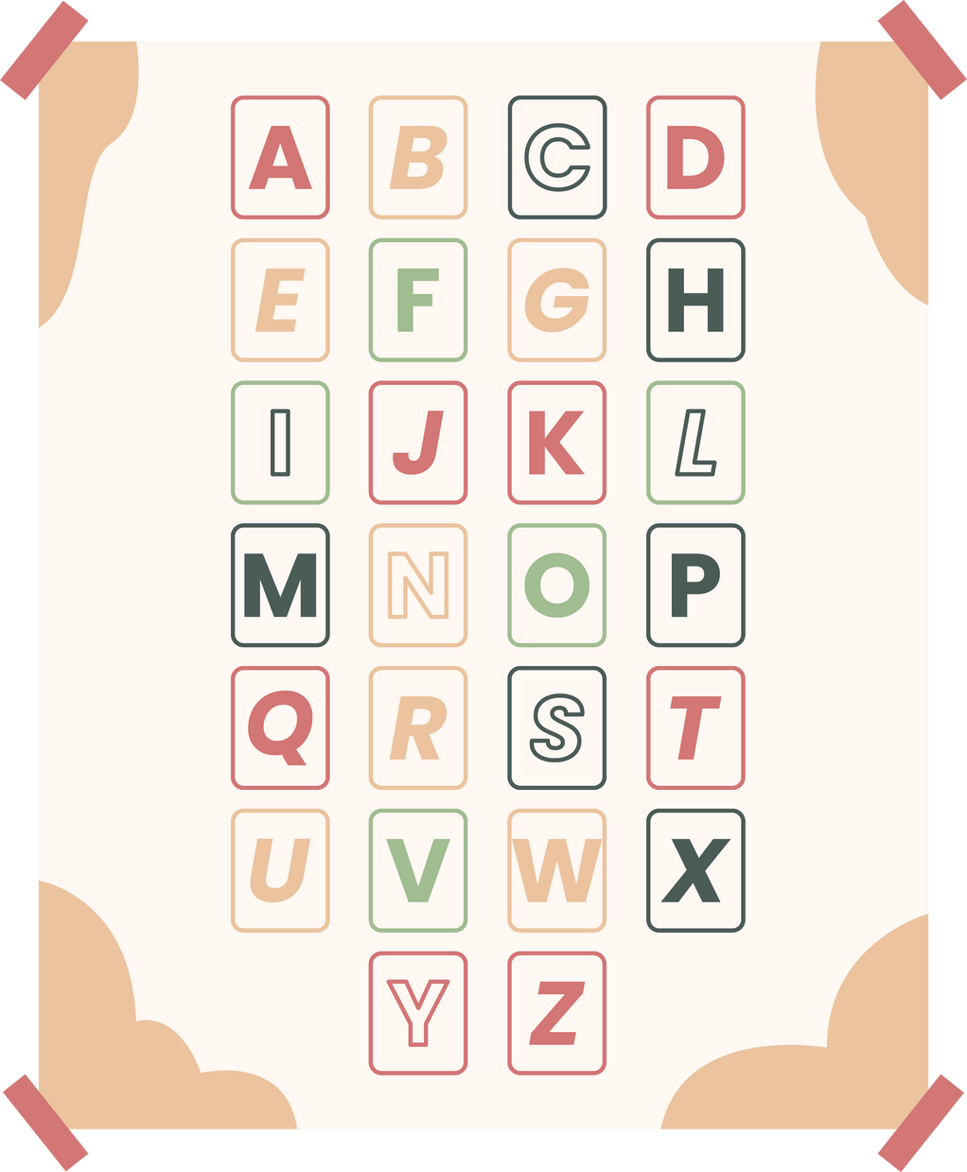



LevelUp
Millarary Currihual
Millaray Ibarra
Antonia Rojas

Slide 2

Problema
En educación básica, los estudiantes aprendían a ritmos distintos, lo que podía generar brechas y desmotivación. Se necesitaban recursos adicionales y dinámicos para reforzar el aprendizaje, y herramientas que permitieran a los docentes seguir el progreso, favoreciendo una educación más inclusiva y efectiva.
Solución
LevelUp es una aplicación web diseñada para complementar el trabajo en el aula y reforzar los aprendizajes de estudiantes de educación básica. Su objetivo es ofrecer un espacio digital interactivo y motivador donde los contenidos escolares puedan ser repasados de forma práctica y dinámica.

Slide 3

Beneficiarios
Este problema afectaba a estudiantes de educación básica, quienes enfrentaban dificultades de concentración, distintos ritmos de aprendizaje y poca disponibilidad de recursos dinámicos, lo que generaba frustración y desmotivación.
Ellos preferían actividades entretenidas y accesibles que hicieran el aprendizaje más dinámico y motivador.

Slide 4
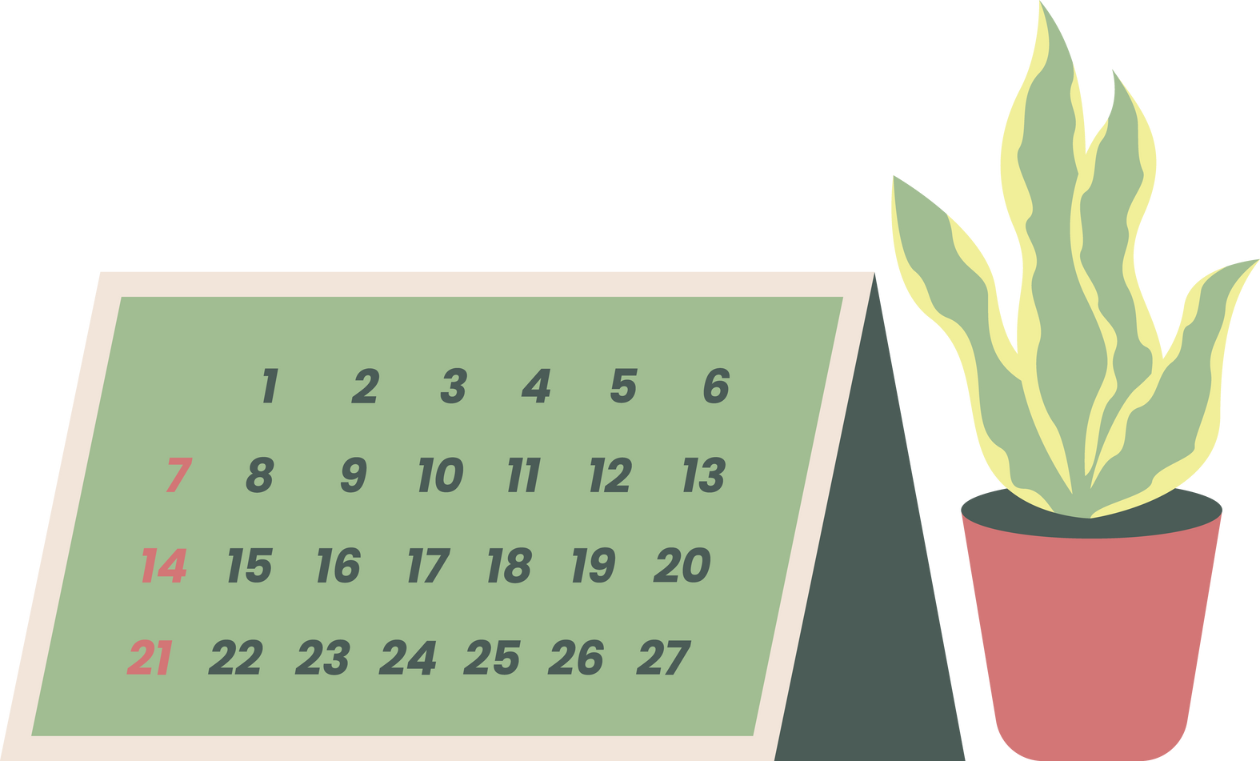

Requerimientos
Gestión de cursos, asignaturas, matrículas y asignaciones
Creación, edición y eliminación de actividades
Gestión de perfiles
Sistema de recompensa
Escalabilidad
Interfaz intuitiva
Realizar actividades
Registro y autenticación de usuarios

Slide 5


Metodología
El desarrollo del proyecto se llevó a cabo bajo un enfoque tradicional de cascada, el cual dividió el proceso en fases secuenciales bien definidas. Este enfoque permitió una planificación estructurada y un control riguroso del avance del proyecto

Slide 6
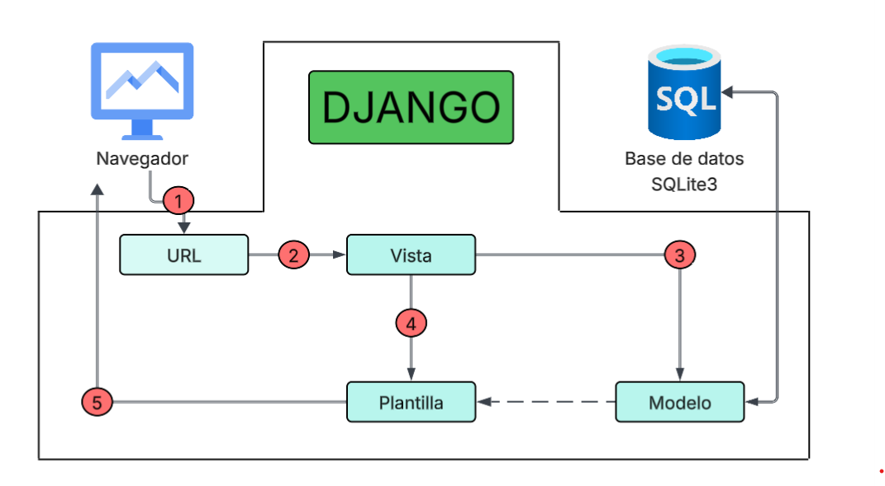
Arquitectura

Slide 7
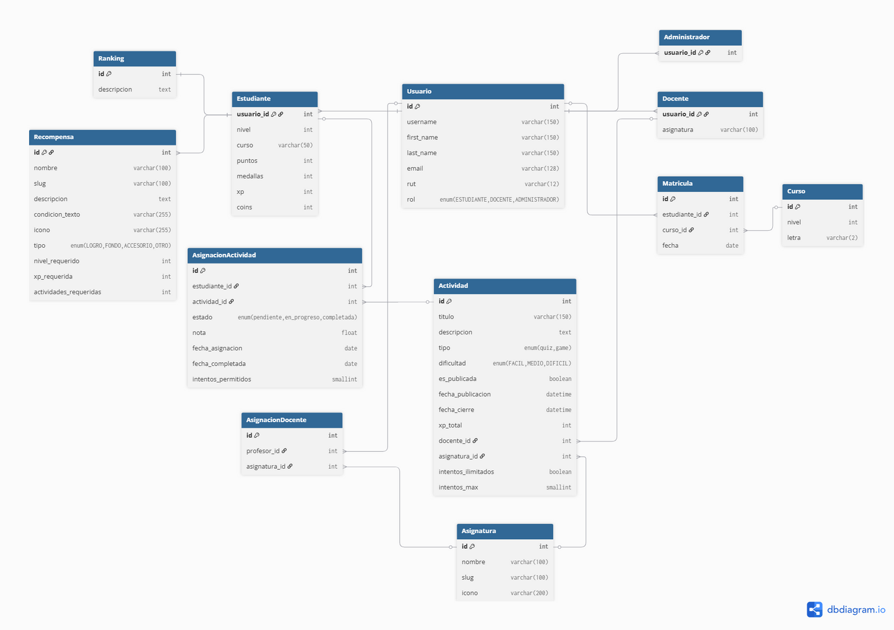
Diagrama de base de datos

Slide 8
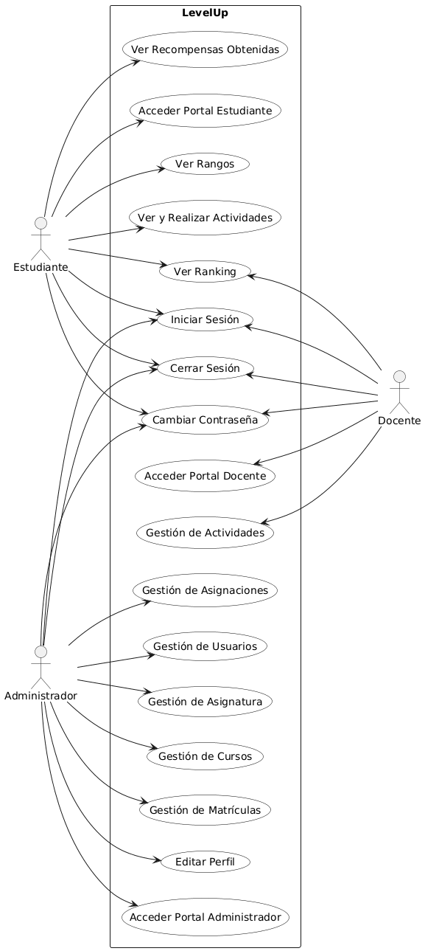
Casos de usos

Slide 9
Tecnologías
Back-end
Diseño y experiencia de usuario (UX/UI)
Entorno de desarrollo
  Django (Python)
  SQL (SQLite)
  Visual Studio Code
  Git y GitHub
  Figma
  Tiled
Front-end
Gestión del proyecto
  HTML, CSS y JavaScript
  Bootstrap
  Trello

Slide 10
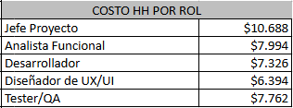
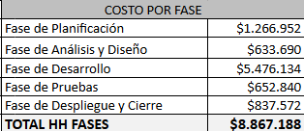
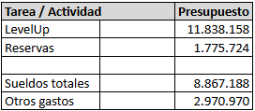

Costos

Slide 11
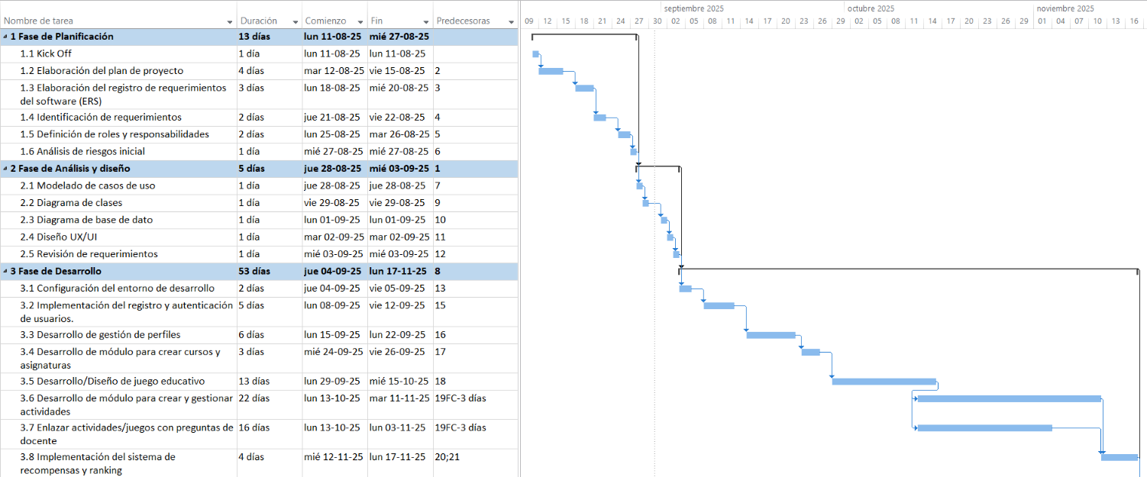
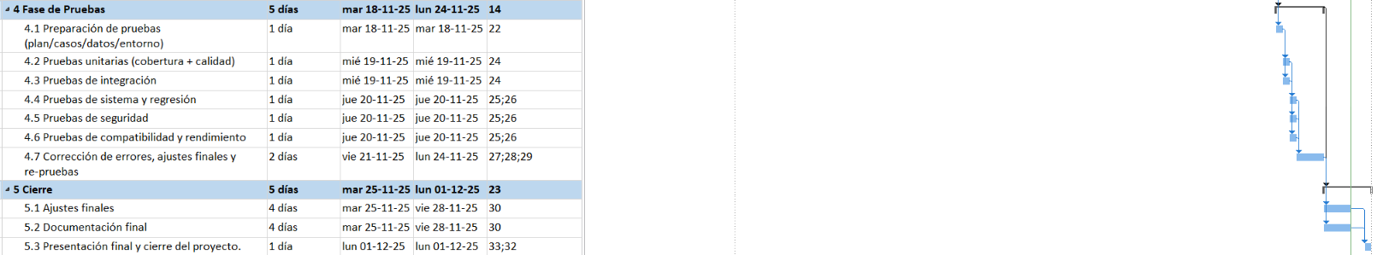
Cronograma

Slide 12
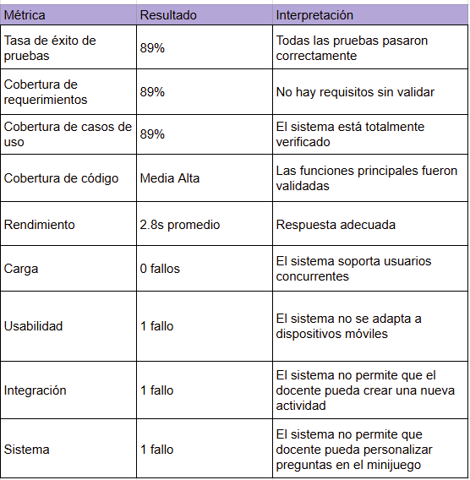
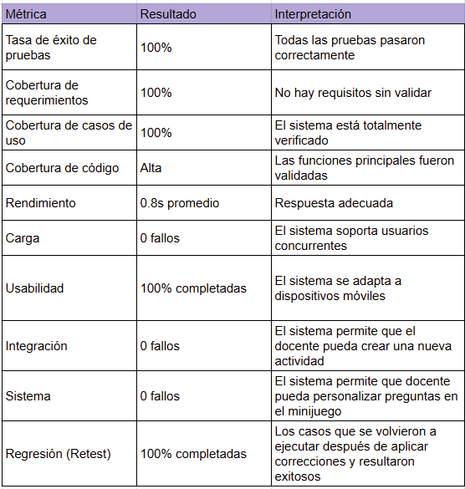
Métricas de pruebas
Primer Ciclo
Segundo Ciclo

Slide 13
DEMO

Slide 14


Lecciones aprendidas
Organización del equipo
Uso de Trello/GitHub, roles claros y reuniones periódicas.
Código fuente limpio
Revisión y orden de carpetas y módulos.
Manejo y Adaptación de cambios frecuentes sobre alcance:
Iteraciones cortas y Flexibilidad para ajustes de tareas en el cronograma
Interfaz atractiva y lúdica
Gamificación con íconos, recompensas y microinteracciones.
Brecha de conocimientos en minijuegos
Plan de aprendizaje y micro-prototipos.

Slide 15
Muchas
Gracias

